Slide 1

2022 – Semaine 51 du Lundi 19 au Samedi 24 décembre

Slide 2

SCPI OUVERTES : à date chez CNP & BPCE VIE (HORS TEORA BY NWM) & SCPI en direct
Assurance Vie / Valeurs mobilières: Guide des placements sur le site CE
Assurance Vie / Valeurs mobilières: Échéance du FAF IRISEA
Assurance Vie / Valeurs mobilières: VEGA IM: Vidéo Marc Riez :point marché novembre 2022 et perspectives
Assurance Vie / Valeurs mobilières : VEGA IM: Réécoute de la webex du 9 décembre et support de présentation
Assurance Vie / Valeurs mobilières : VEGA IM : La lettre HEBDO du 12 décembre 2022
Semaine 51
2

Slide 3




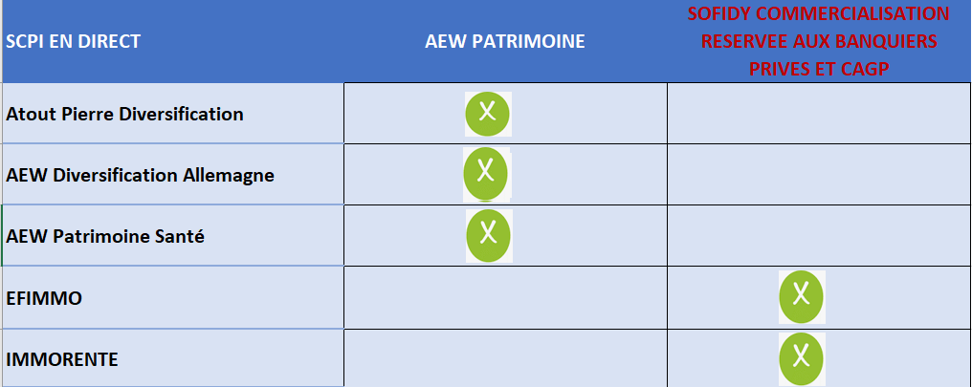
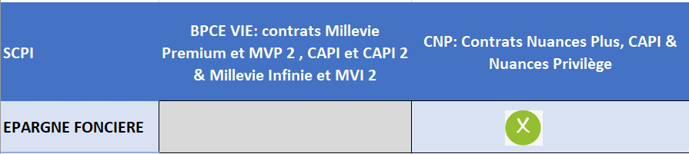

ACTIONS COMMERCIALES / COLLECTE
SCPI OUVERTES A DATE CHEZ CNP & BPCE VIE (HORS TEORA BY NWM) & SCPI EN DIRECT
SCPI
Semaine 51
3

Slide 4

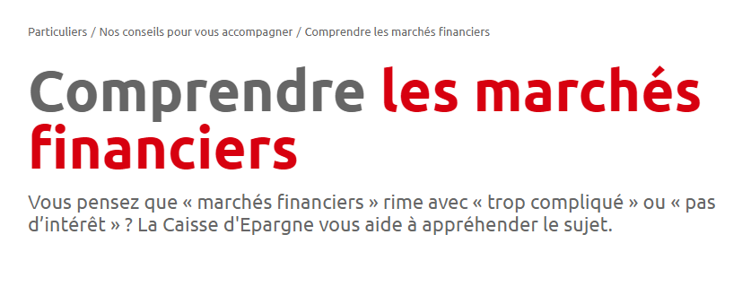
ACTIONS COMMERCIALES / COLLECTE
GUIDE DES PLACEMENTS FINANCIERS SUR LE SITE CE
CONSEIL ET PéDAGOGIE | L’axe de présentation de ce guide a une visée pédagogique et de conseil sur tout ce qui concerne l’épargne financière avec une approche progressive et adaptée. 3 entrées pour 3 niveaux de compréhension et d’attentes sur l’épargne financière : COMPRENDRE les placements financiers SE LANCER sur les placements financiers GERER les placements financier
CIBLES | épargnants (clients et prospects), il est très utile également aux conseillers.
OBJECTIFS | Décrypter et rendre accessible l’épargne financière à tous Aider les visiteurs à être plus autonomes Démontrer l’expertise de la Caisse d’Epargne et du groupe Indirectement générer du trafic sur les offres Générer du RDV en agence
DES CONTENUS RICHES ET MULTIMEDIAS | Explications, définitions Anecdotes, Illustrations Vidéos courtes, Infographies téléchargeables, Dates et chiffres clés
DISPONIBLE SUR LE PORTAIL CLIENT | Lien direct : https://www.caisse-epargne.fr/conseils/guide-placements-financiers/ Accessible facilement via le moteur de recherche ainsi que à différents endroits dans le parcours épargne du site Caisse d’Epargne.
Placements
Très accessible, ce guide complet favorise la montée en compétence sur
les marchés financiers,
l’épargne financière,
les enveloppes produits.
CLIC
Semaine 51
4

Slide 5
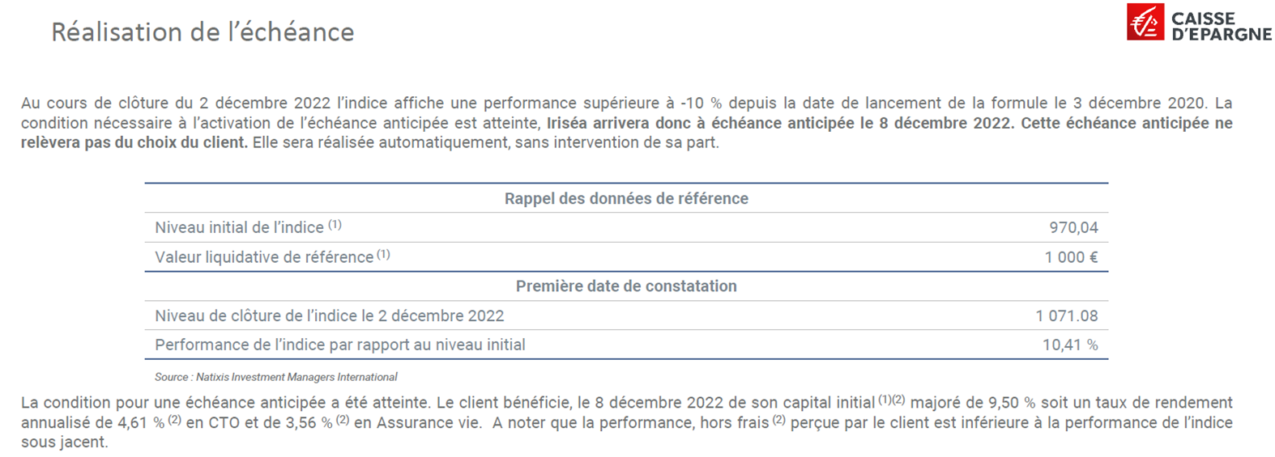
ACTIONS COMMERCIALES / COLLECTE
ECHEANCE ANTICIPEE DE IRISEA
FAF
Liens utiles pour vos rendez-vous et le recyclage des sommes investies :
Retrouvez les liens utiles pour le recyclage:
• Kit d’échéance • Lettre aux porteurs • Guide des échéances • DICI d'Iriséa Réserve • Prospectus d'Iriséa Réserve
Semaine 51
5

Slide 6

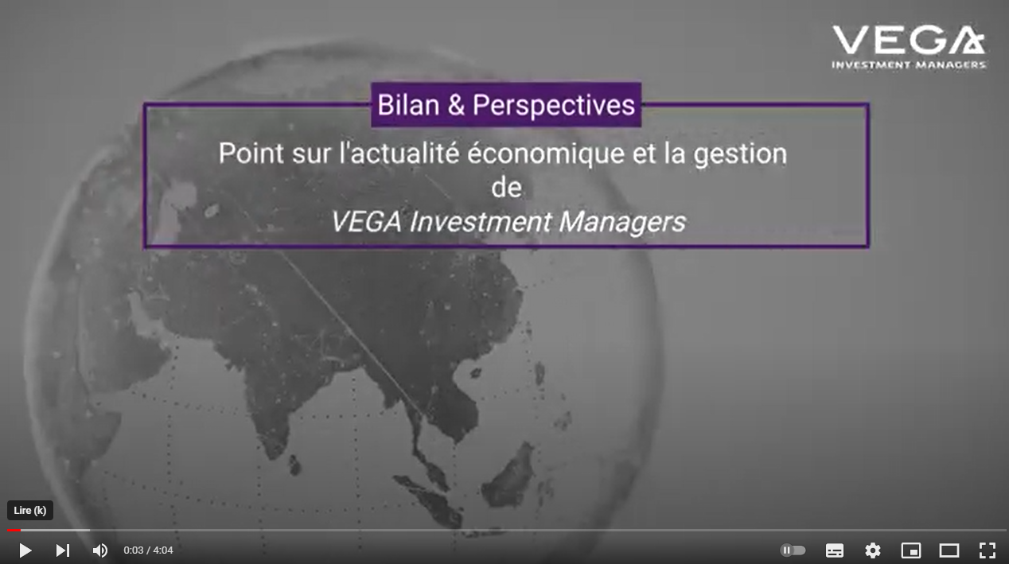

ACTIONS COMMERCIALES / TOUS DOMAINES
Vidéo Marc Riez point marché les éléments de novembre et perspectives
Retrouverez ci-dessous la vidéo point Marché de Marc RIEZ, sur les éléments de novembre 2022 et les perspectives des prochaines semaines.
GSM
https://youtu.be/IM9Ex4bcUBU
Semaine 51
6

Slide 7

ACTIONS COMMERCIALES / TOUS DOMAINES
Réécoute de la webex du 9 décembre 2022
Pour les personnes n’ayant pu assister à la Webex GSM de Véga du vendredi 9 décembre 2022 retrouvez le support de présentation et le lien de réécoute .
https://youtu.be/MxD_W_pSyHA
GSM
Pour la consulter
cliquez sur l’ image →
Semaine 51
7

Slide 8

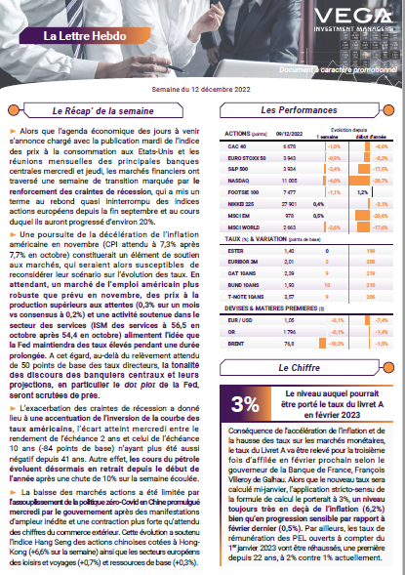
ACTIONS COMMERCIALES / TOUS DOMAINES
LA LETTRE HEBDO DU 12 DECEMBRE 2022
MARCHES FINANCIERS
Pour la consulter
cliquez sur l’ image →
Semaine 51
8

Slide 9



